Slide 1



TRƯỜNG TIỂU HỌC AN HỒNG
CHÀO MỪNG QUÝ THẦY CÔ
VỀ DỰ GIỜ THĂM LỚP
Môn Toán
Giáo viên: Trần Thị Hiền
Lớp: 3A1

Slide 2

RUNG CHUÔNG VÀNG

Slide 3




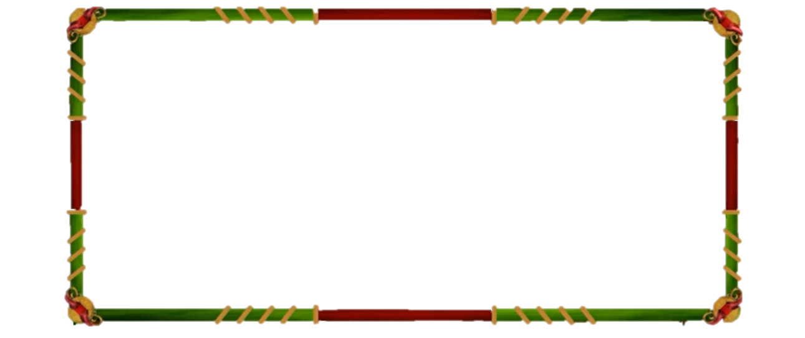

RUNG CHUÔNG VÀNG
Các thí sinh sẽ lần lượt trả lời các câu hỏi của chương trình. Thí sinh ghi câu trả lời ra bảng. Thời gian suy nghĩ và ghi câu trả lời là 10 giây. Chúc các bạn may mắn.

Slide 4

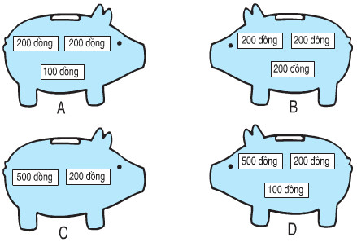
Câu 1: Chú lợn nào đựng được nhiều tiền nhất?
C

Slide 5
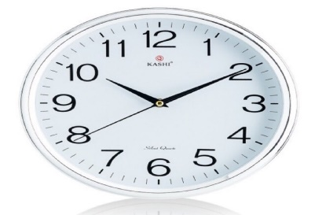
A. 10 giờ 2 phút
B. 10 giờ 10 phút
C. 10 giờ 20 phút
Câu 2: Đồng hồ chỉ mấy giờ?

Slide 7
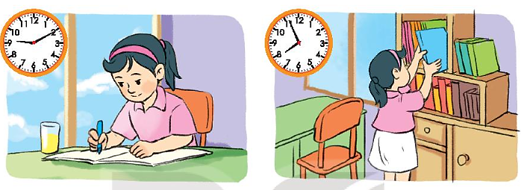

a. Sáng thứ Bảy, Mai đã thực hiện hai hoạt động là: làm bài tập và sắp xếp giá sách. Hỏi Mai thực hiện hoạt động nào trước?
1
9 giờ 10 phút
7 giờ 50 phút

Slide 8
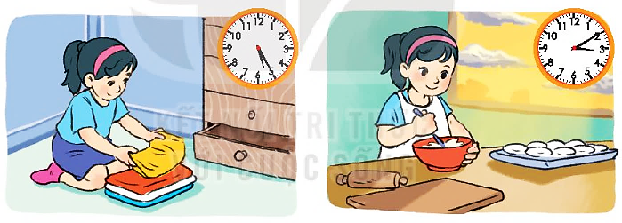
b. Chiều thứ Bảy, Mai đã thực hiện hai hoạt động là: gấp quần áo và làm bánh. Hỏi hoạt động nào diễn ra sau?
5 giờ 25 phút
3 giờ 10 phút

Slide 9
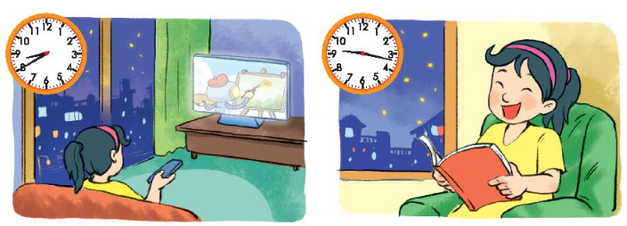
c) Tối thứ Bảy, Mai đã thực hiện hai hoạt động là: xem phim và đọc truyện. Hỏi hoạt động nào diễn ra trước?
8 giờ 40 phút
9 giờ 17 phút

Slide 11
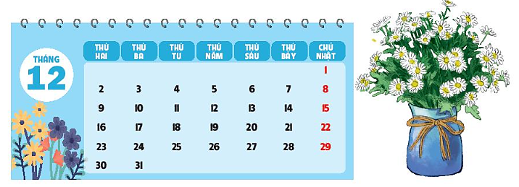
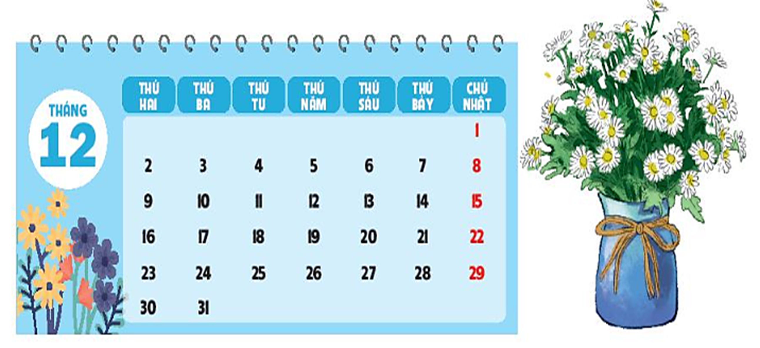
a. Rô – bốt học bóng rổ vào Chủ nhật hàng tuần. Hỏi trong tháng 12, Rô – bốt học bóng rổ vào những ngày nào?
2

Slide 12

2
b. Bắt đầu từ ngày 14 tháng 12, Mai học vẽ vào chiều thứ Bảy hằng tuần. Hỏi trong tháng 12, Mai có bao nhiêu buổi học vẽ?

Slide 14
Ai nhanh – Ai đúng?

Slide 15









Câu 1: Chọn đồng hồ thích hợp thay vào ô có dấu “?”

Slide 16






Câu 2: Chọn đồng hồ thích hợp thay vào ô có dấu “?”

Slide 18

XIN CHÂN THÀNH CẢM ƠN
QUÝ THẦY CÔ GIÁO VÀ CÁC EM

